Slide 1
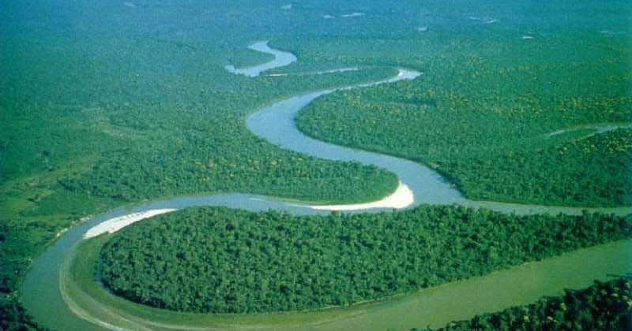
Реки - артерии Земли

Slide 2
1. Заполните таблицу «Крупнейшие реки Росси и мира»
Название реки | На каком материке находится | Где начинается | Куда впадает
Нил
Амазонка
Миссисипи
Янцзы
Амур
Конго
Волга
Енисей
Обь
Лена

Slide 3
2. Определите координаты устьев рек
Волга
Нил
Амазонка
Миссисипи

Slide 4
3. Установите соответствие между понятием и его определением
ПОНЯТИЕ
ОПРЕДЕЛЕНИЕ
Режим реки
Паводок
Половодье
Межень
ежегодно повторяющееся увеличение водности реки и подъём уровня воды в ней
снижение уровня воды в реке
кратковременное повышение уровня воды в реке
изменение количества воды в реке по сезонам года

Slide 5
4. Описание реки по плану
1 ВАРИАНТ
2 ВАРИАНТ
ВОЛГА
ЕНИСЕЙ
План характеристики реки
на стр. 108 учебника

Slide 6
5. Практическая работа № 1 «Сравнение двух рек по заданным признакам»
Цель: сравнить по заданным признакам две реки.
Оборудование: физическая карта полушарий.
Форма выполнения: оформление в виде таблицы.
Ход работы
1. Определите, по каким заданным признакам вы будете сравнивать реки (характер течения, водность, длина).
2. Сформулируйте цель практической работы и определите последовательность действий в зависимости от признаков сравнения.
3. Изучите рубрику учебника «Шаг за шагом» (стр. 108).
4. Проведите сравнение двух рек – Нила и Амазонки по выбранным признакам.
5. Оформите результаты в виде таблицы.
Признаки | Нил | Амазонка

